Slide 1
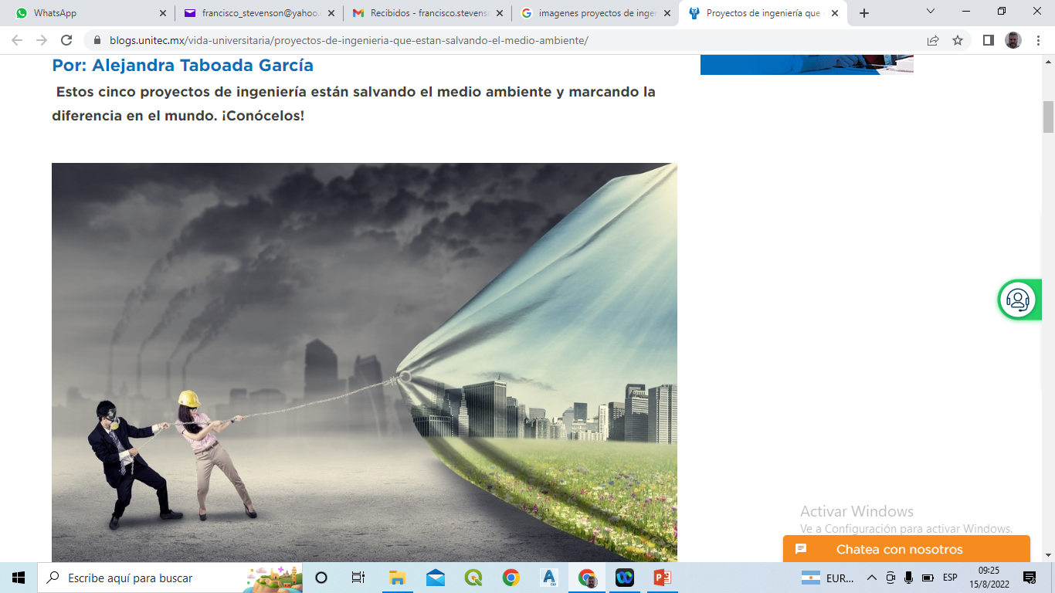
ASIGNATURA: CI 558
PROYECTO DE INGENIERÍA
AÑO ACADÉMICO: 2026
Imagen Blog de educación | UNITEC Universidad Tecnológica de México
En este espacio encontrará información sobre:
Instituciones que colaboran con doinGlobal.
Actores que acompañarán su aprendizaje.
Criterios de participación y convivencia en la comunidad doinGlobal.

Slide 2

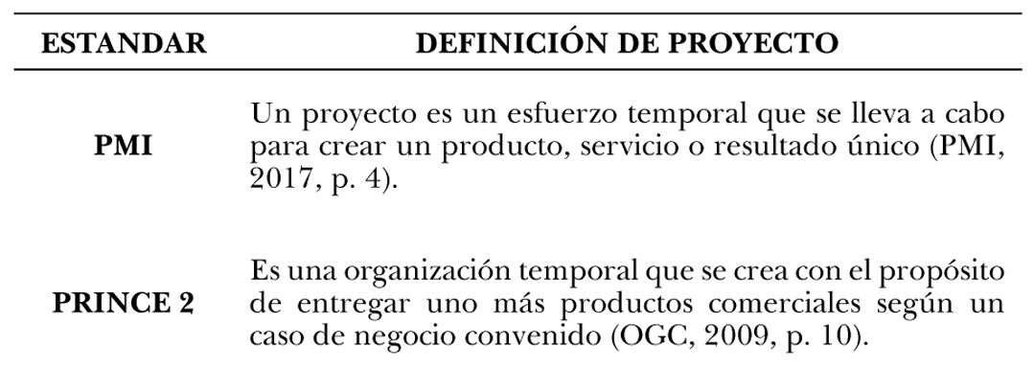
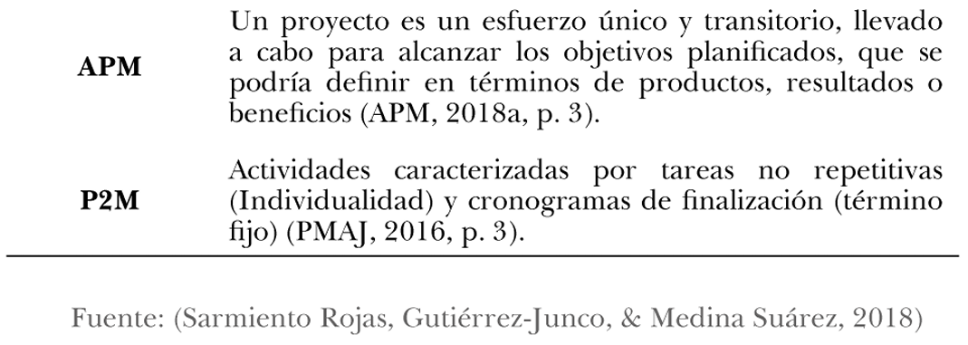
Definición de proyecto

Slide 3
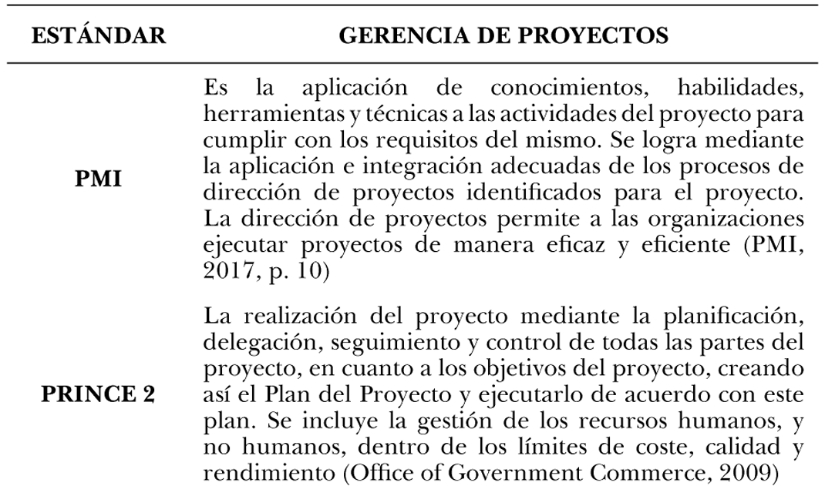
Gerencia de proyecto

Slide 4
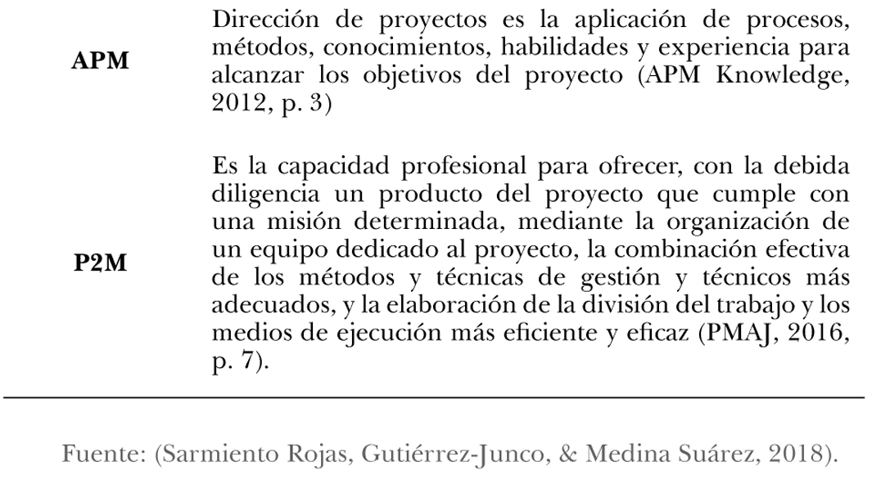
Gerencia de proyecto

Slide 5
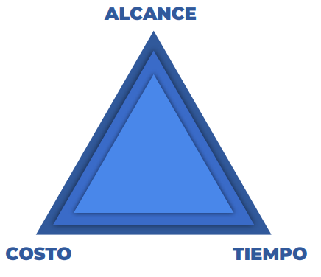
    LA TRIPLE RESTRICCIÓN.
La gestión de los proyectos está sujeta siempre a las limitaciones concernientes al alcance, como así también al tiempo y al presupuesto.

Slide 6
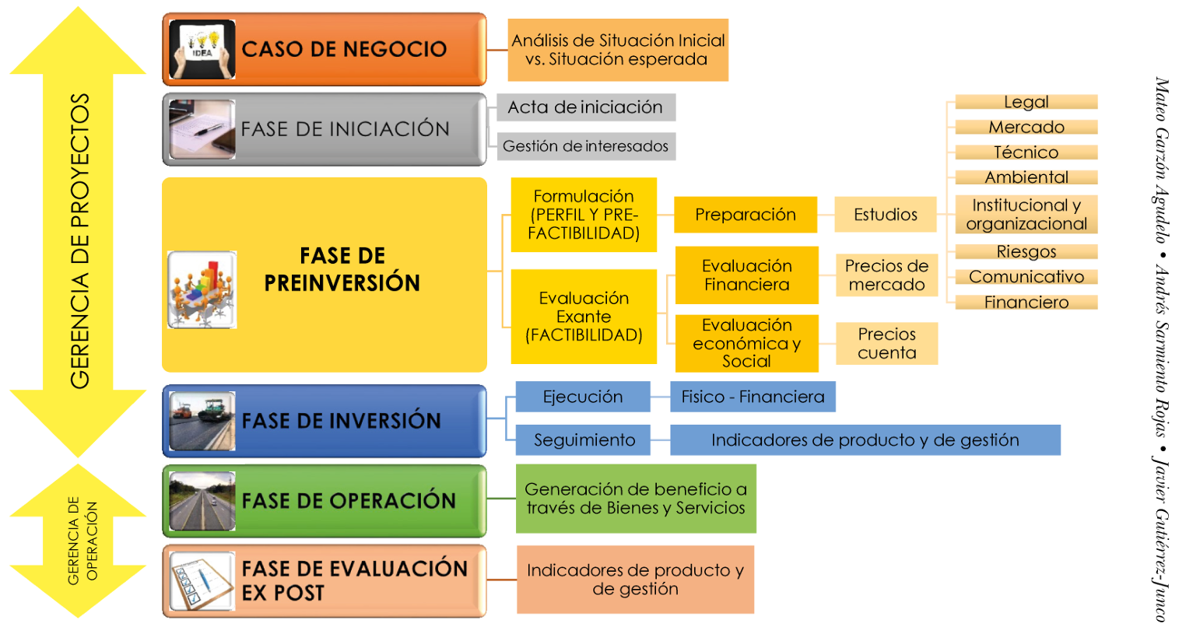
FASES DE UN PROYECTO
Pirámide de Kelsen

Slide 7
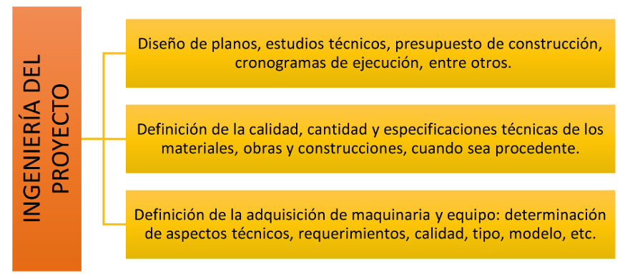
  INGENIERIA DEL PROYECTO

Slide 8
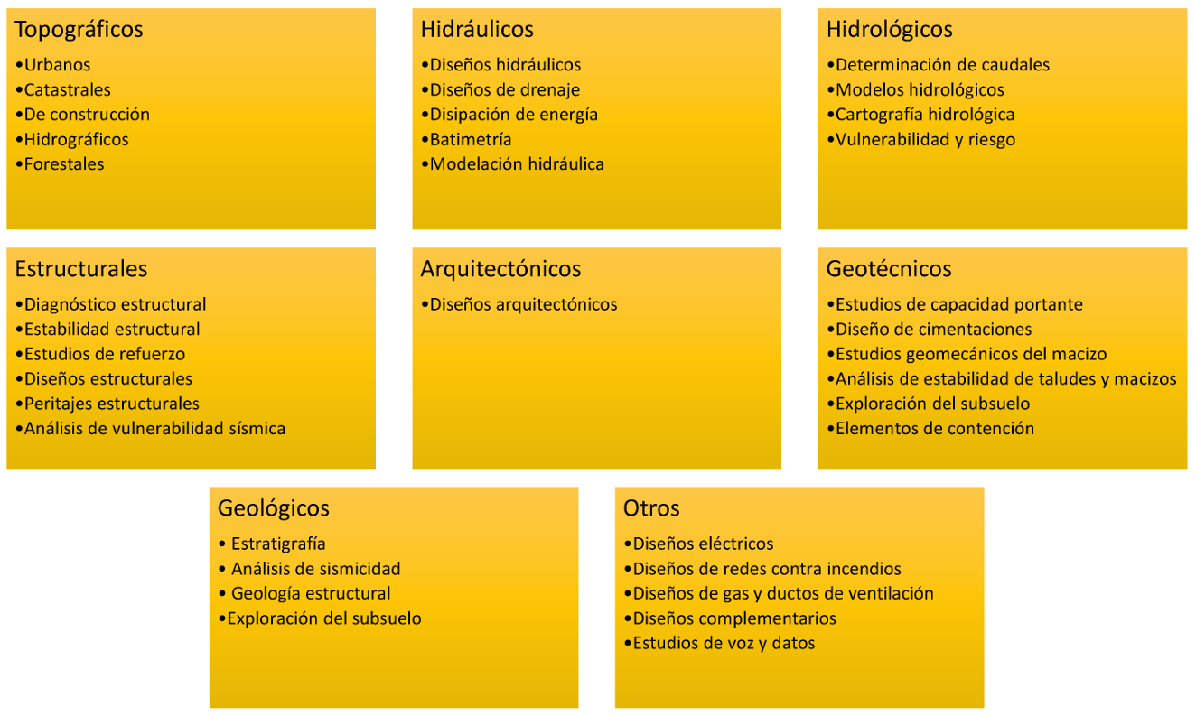
    ESTUDIOS TECNICOS

Slide 9
    LAS DIFERENTES ETAPAS EN LA GESTIÓN DE UN PROYECTO
    La EDT
    El cronograma
    La curva de uso de recursos
    Matriz de Planificación y Resultados
    Matriz de Interesados
    Matriz de Comunicación
    Matriz de Recursos Humanos/Asignación de responsabilidades
    Gestión de riesgos

Slide 10
    LAS DIFERENTES ETAPAS EN LA GESTIÓN DE UN PROYECTO
    La EDT - Estructura de Desglose de Trabajo
    Se trata de una herramienta que consiste en la descomposición jerárquica del trabajo para lograr los objetivos del proyecto y crear los entregables requeridos.

Slide 11
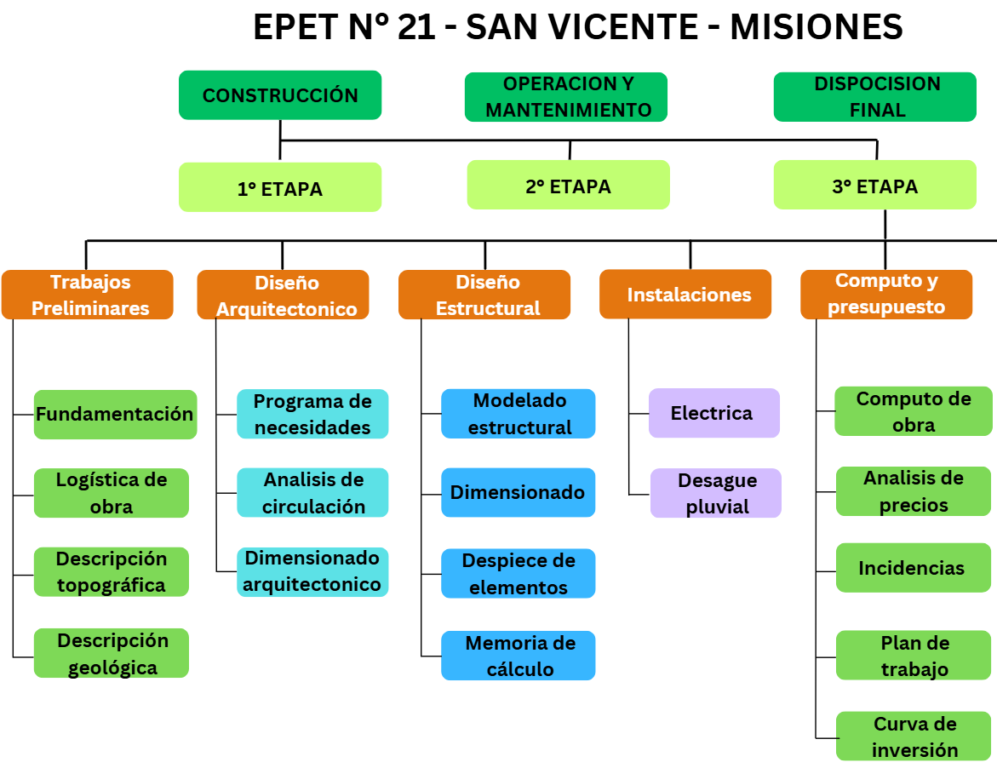
    LAS DIFERENTES ETAPAS EN LA GESTIÓN DE UN PROYECTO
    Ejemplo de EDT - Estructura de Desglose de Trabajo

Slide 12
    LAS DIFERENTES ETAPAS EN LA GESTIÓN DE UN PROYECTO
    El cronograma
    Presenta toda la secuencia lógica y los pasos a seguir para entregar los resultados.

Slide 13
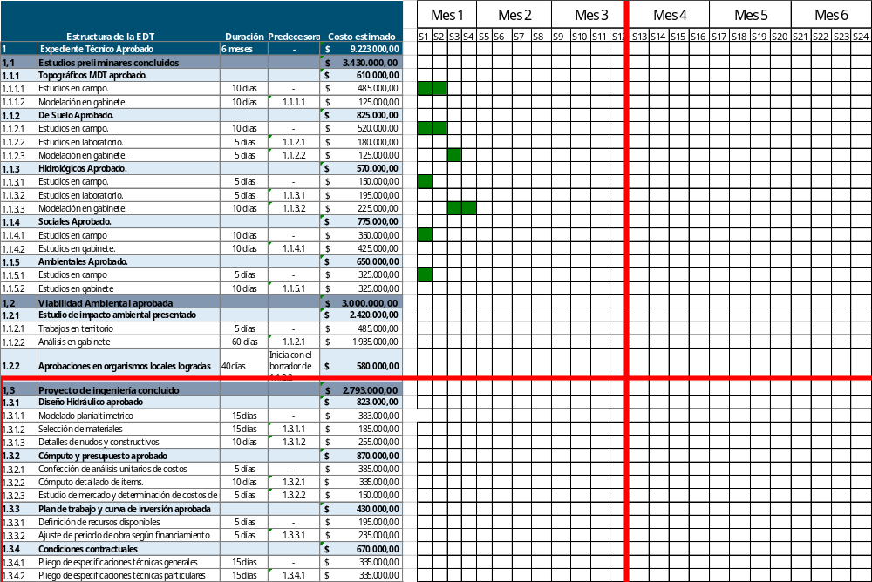
    LAS DIFERENTES ETAPAS EN LA GESTIÓN DE UN PROYECTO

Slide 14
    LAS DIFERENTES ETAPAS EN LA GESTIÓN DE UN PROYECTO
    La curva de uso de recursos
    Es el resumen de los recursos en relación con su uso durante el periodo del proyecto y es una herramienta importante para el control del mismo.

Slide 15
    LAS DIFERENTES ETAPAS EN LA GESTIÓN DE UN PROYECTO
    Matriz de Planificación y Resultados
    Se elabora durante la etapa de diseño del proyecto ya que proporciona los inputs clave para la planificación, que nos permitirán alcanzar los resultados esperados A su vez, sirve como un instrumento de seguimiento durante la implementación del proyecto.

Slide 16
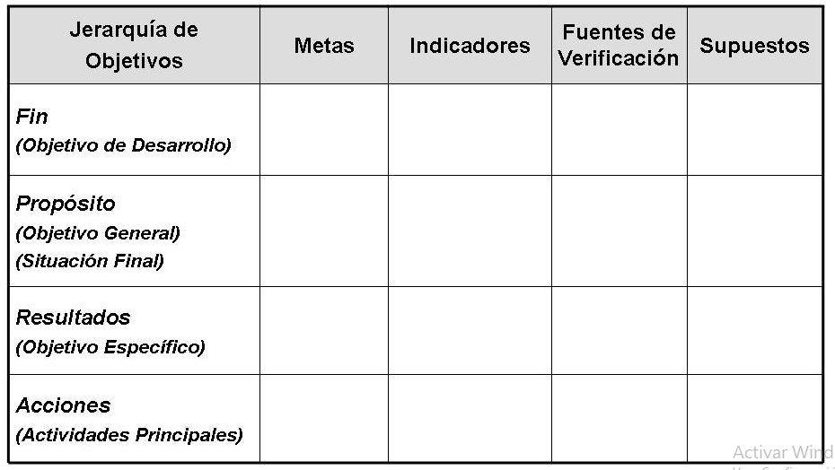
    LAS DIFERENTES ETAPAS EN LA GESTIÓN DE UN PROYECTO
    Matriz de Planificación y Resultados

Slide 17
    LAS DIFERENTES ETAPAS EN LA GESTIÓN DE UN PROYECTO
    Matriz de Interesados
    Ayuda a detectar quiénes son los involucrados en este proyecto, qué grado de poder e influencia y qué grado de interés tienen sobre el proyecto.

Slide 18
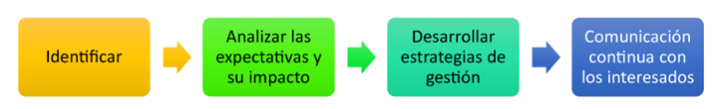
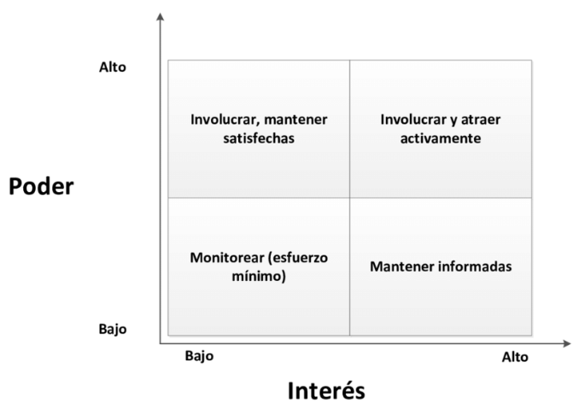
    LAS DIFERENTES ETAPAS EN LA GESTIÓN DE UN PROYECTO
    Matriz de Interesados

Slide 19
    LAS DIFERENTES ETAPAS EN LA GESTIÓN DE UN PROYECTO
    Matriz de Comunicación
    La matriz de comunicaciones contiene una descripción de toda la información que se debe comunicar a los distintos interesados del proyecto, así como quiénes serán los responsables de recibirla, editarla y distribuirla.

Slide 20
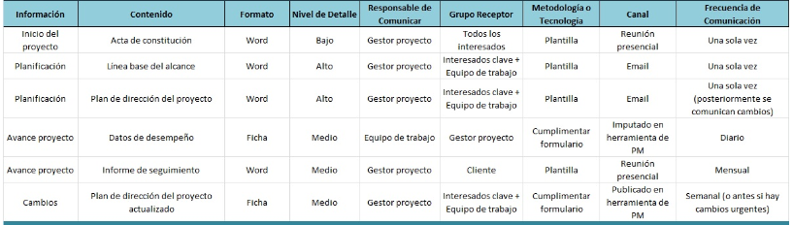
    LAS DIFERENTES ETAPAS EN LA GESTIÓN DE UN PROYECTO
    Matriz de Comunicación

Slide 21
    LAS DIFERENTES ETAPAS EN LA GESTIÓN DE UN PROYECTO
    Matriz de Recursos Humanos/Asignación de responsabilidades
    Es la asignación de responsabilidades. Esta matriz se usa para ilustrar las conexiones entre el trabajo que debe realizarse y los miembros del equipo del proyecto y otros interesados

Slide 22
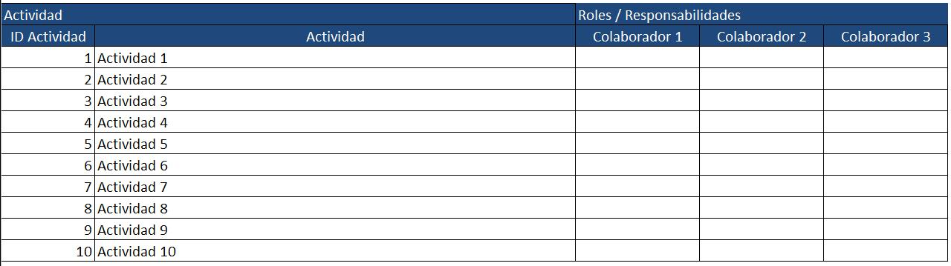
    LAS DIFERENTES ETAPAS EN LA GESTIÓN DE UN PROYECTO
    Matriz de Recursos Humanos/Asignación de responsabilidades

Slide 23
    LAS DIFERENTES ETAPAS EN LA GESTIÓN DE UN PROYECTO
    La gestión de los riesgos es el proceso con el que se identifican, evalúan y planifican las respuestas a los eventos, positivos o negativos, que pudieran ocurrir a lo largo del curso de un proyecto (Rita Mulcahy’s, 2018, p. 442).

Slide 24
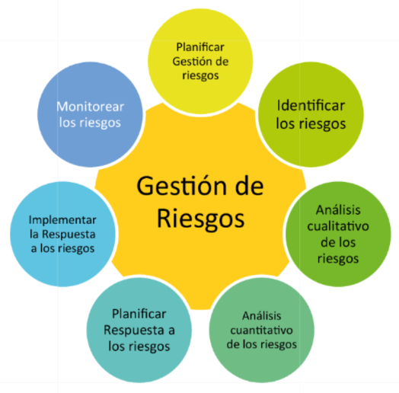
    LAS DIFERENTES ETAPAS EN LA GESTIÓN DE UN PROYECTO
    La gestión de riesgos describe los siguientes procesos:

Slide 25
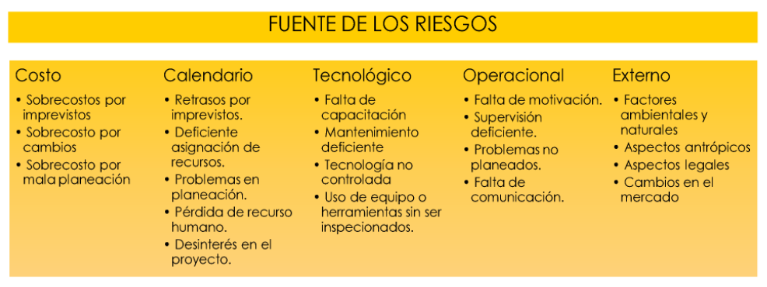
    LAS DIFERENTES ETAPAS EN LA GESTIÓN DE UN PROYECTO
    Identificación de riesgos

Slide 26
    REFERENCIAS BIBLIOGRAFICAS
Formulación y evaluación de proyectos de ingeniería
Autores: Sarmiento Rojas, Jorge Andrés - Gutiérrez-Junco, Óscar Javier - Garzón Agudelo, Daniel Mateo
ISBN: 9789586603553
Editorial: Editorial UPTC
Año de Edición: 2019
Planificación de proyectos en ingeniería
Autores: Bautista-Valhondo, Joaquín
ISBN: 9788417946814, 9788417946807
Editorial: Dextra Editorial
Año de Edición: 2022
Ingeniería de proyectos
Autores: F. Alba Elías - González Marcos, A. - J. Ordieres Meré
ISBN: 9788416277025, 9788416277018
Editorial: Dextra Editorial
Año de Edición: 2014
Consultoría e ingeniería ambiental: planes, programas, proyectos, estudios, instrumentos de control ambiental, dirección y ejecución ambiental de obra, gestión ambiental de actividades
Autores: Gómez Orea, Domingo
ISBN: 9781449211561, 9788484763130
Editorial: Mundi-Prensa
Año de Edición: 2008
Procedimiento para el mejoramiento de los procesos del sistema integrado de gestión de la empresa de Proyectos de Arquitectura e Ingeniería (EMPAI)
Autores: Chumacero Botet, Idalí
ISBN: 71208040110
Editorial: Instituto Superior Politécnico José Antonio Echeverría. CUJAE
Año de Edición: 2010

